Slide 1
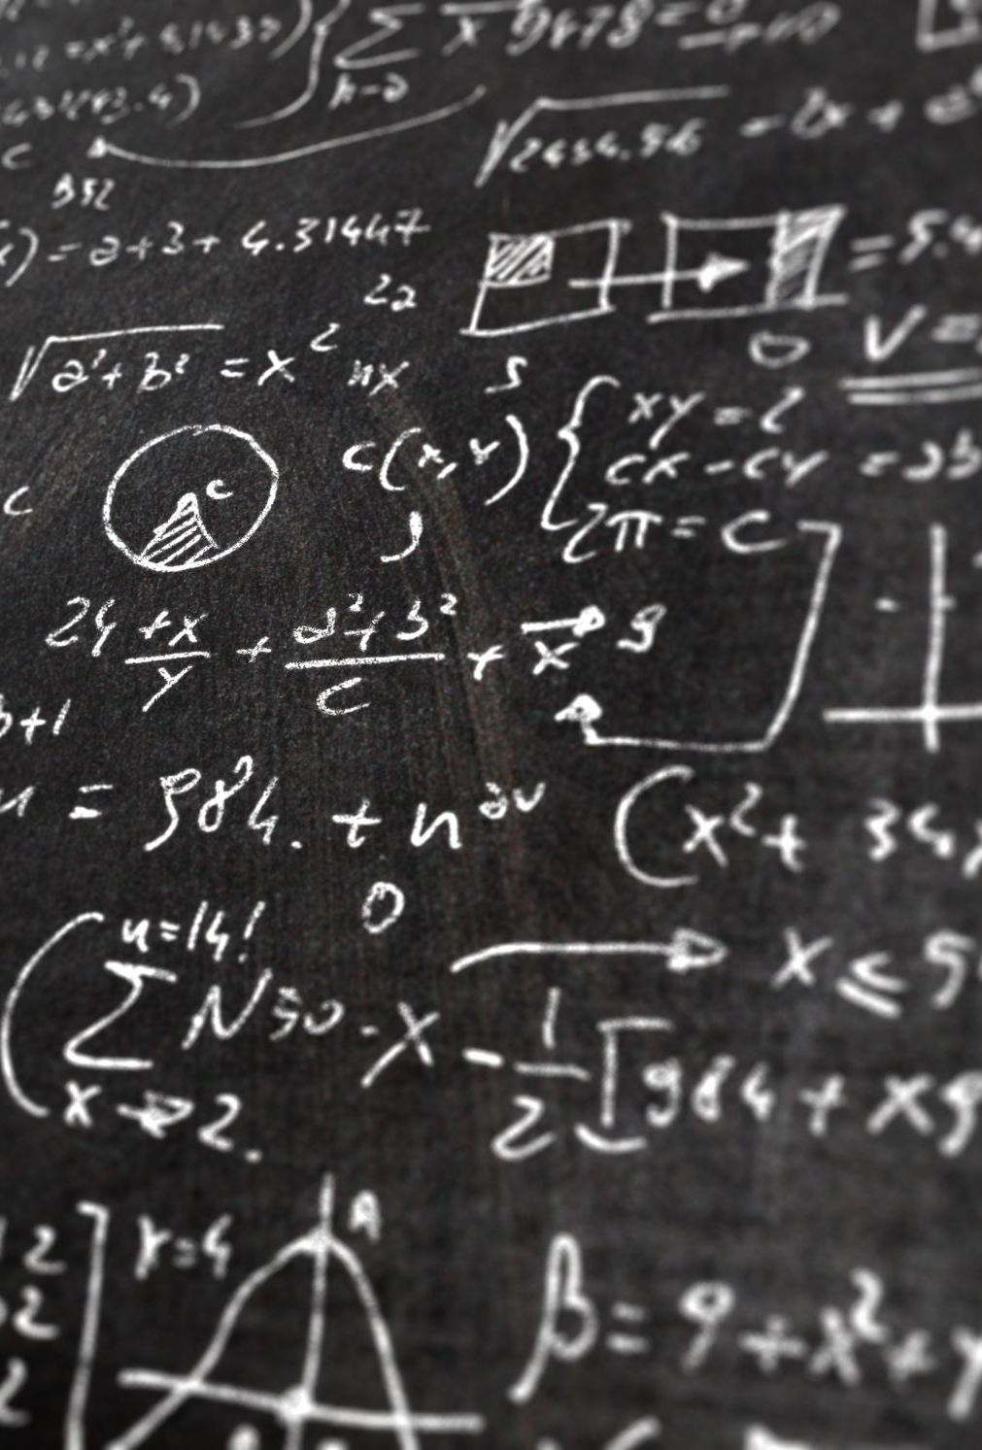
ÖĞRETİM İLKE VE YÖNTEMLERİ
EĞİTİMDE YENİ YÖNELİMLER VE DÜŞÜNME BİÇİMLERİ

Slide 2
DERS İÇERİĞİ
21. Yüzyıl Eğitimi Nedir?
21. Yüzyıl Becerileri
Bilgi Toplumu ve Eğitim
Düşünme ve Düşünme Biçimleri
Eleştirel Düşünme
Yaratıcı Düşünme
Yansıtıcı Düşünme
Diğer Üst Düzey Düşünme Biçimleri

Slide 3
«Geleceğin cahili okumayan değil; nasıl öğreneceğini bilmeyen kişi olacaktır.»
Alvin Toffler

Slide 4
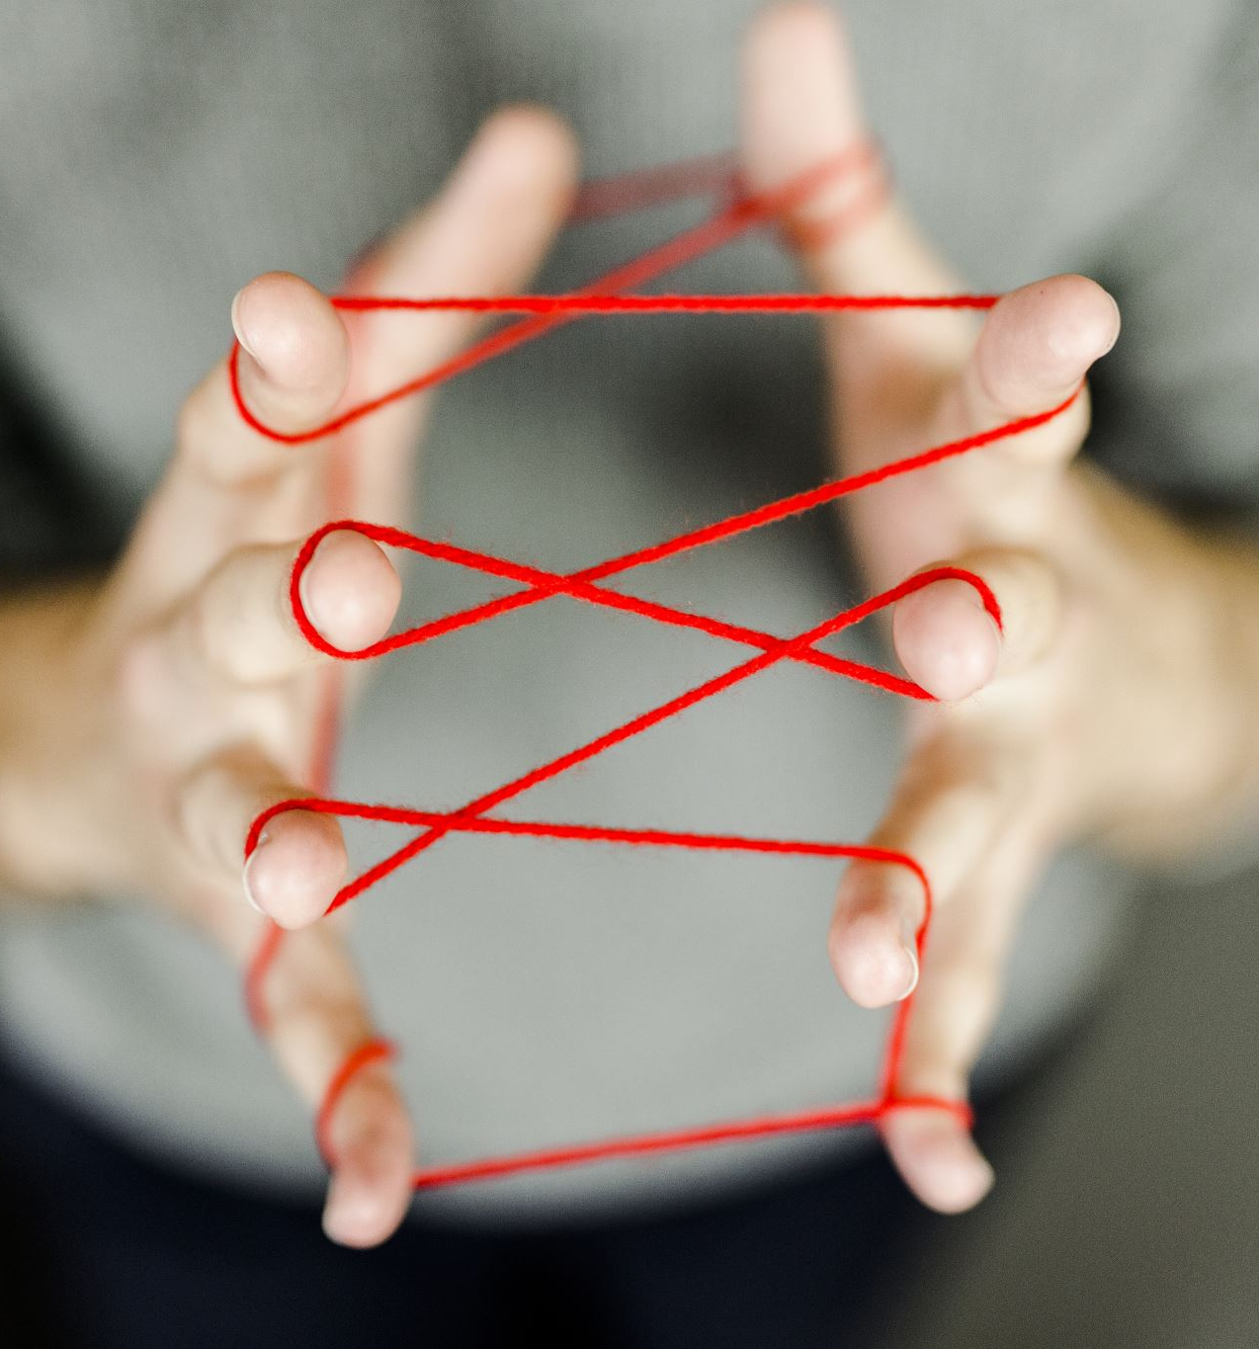
21. Yüzyıl Eğitimi Nedir?
Esnek, yaratıcı, mücadeleci, karmaşık olan; yeni imkanlar sunduğu kadar bir o kadar da problemlere sahip ve son derece hızlı değişen bir dünyayı hedef alan eğitim anlayışıdır.
21. yüzyılın sınıfının ne olduğu ve 21. yüzyıl eğitim anlayışının nasıl işlemesi gerektiğini anlamak ve bu anlamda hangi kriterlere yönelmek gerektiği konusu son derece önemlidir.

Slide 5
21. Yüzyıl Eğitimi Nedir?
21. yüzyıl eğitiminin en başta gelen 10 karakteristik özelliği şunlar olmalıdır:
Öğrenci merkezli eğitim anlayışı
Eğitim sürecine destek veren her türü teknolojik ekipman
Aktif öğrenme katılımı
Uyarlanır öğrenme
Cazip ortam
Öğrencilerin kuralları ve beklentileri anlamasını sağlamak
Sınıfta herkesin birbirine saygı duymasını sağlamak
Öğrencilere kendi üstlerine düşen sorumluluğu benimsetmek
Performansa dayalı değerlendirme
İşbirliğine dayalı öğrenme ortamını sağlama

Slide 6
21. Yüzyıl Eğitimi Nedir?
21. yüzyıl öğrenme anlayışında öğretmenin üstelenmesi gereken rol, sadece bilgiyi sunan kişi olmak yerine öğrencilerin öğrenmesine etkin rehberlik yapmak ve kolaylaştırıcı olmaktır.
21. yüzyıl öğrenme anlayışını benimseyen öğretmenlerin, öğrencilerine uygulamalı öğrenme ortamlarını, kendilerini yaratıcı ifade etmelerini sağlayan aktiviteleri, kendilerini yazarak etkin bir şekilde ifade etme olanağı sunan aktiviteleri ve akranlarıyla etkin işbirliği yapabilmelerini sağlamaları gerekmektedir.

Slide 7
21. Yüzyıl Eğitimi Nedir?
21. Yüzyıl öğrencisinin sahip olması gereken bilgi ve beceriler ise şöyledir:
Ana disiplinlerdeki bilgi ve beceriler (İngilizce, okuma veya dil sanatları, dünya dilleri, sanat, matematik, ekonomi, bilim, coğrafya, tarih ve vatandaşlık)
Yaratıcı düşünme ve başkalarıyla uyumlu şekilde çalışabilme
İletişim kurma ve işbirliği yapma
Gerçek yaşam ve kariyer becerileri
Bilgi, medya ve teknoloji becerileri

Slide 8
21. Yüzyıl Becerileri
21. yüzyıl becerileri günümüz eğitim tartışmalarındaki en önemli konulardan birisidir.
İş gücü piyasasının işe alım sürecinde mezun üniversite öğrencilerinin eleştirel ve bağımsız düşünen, sorun çözen, hızlı ve etkili karar veren kişiler olması beklenmektedir.
Bu becerilerin kazanılması gerektiğini savunan kişiler, devlet okullarının sadece temel eğitimi vermeyi değil, aynı zamanda öğrencilerin bu bahsedilen kazanımları da sağlamaları gerektiğini savunmaktadırlar.

Slide 9
21. Yüzyıl Becerileri
21. Yüzyıl becerileri;
Öğrenme ve inovasyon becerileri
Medya okuryazarlığı ve teknoloji becerileri
Kariyer ve yaşam becerileri olmak üzere üç temel beceriden oluşmaktadır.
Öğrenme ve inovasyon becerileri ise kendi içinde dört beceriyi kapsamaktadır:
Eleştirel Düşünme ve Problem Çözme
İletişim
İşbirliği
Yaratıcılık

Slide 10
Eğitimde Geleneksel ve Yeni Değerler
Eğitimde Egemen/Geleneksel Değerler
Gelişim
Yarışma
Program Merkezli Eğitim
Otoriter Eğitim
Sömürgeleştirici Eğitim
Akıl
Okullaşma
Otokratik Davranış
Herkes için her şey aynı
Edilgen Öğrenci
Öğretmen Merkezli Öğrenme
Uyum Sağlama
Çocuk Merkezli Eğitim
Toplumla Uyum
Geleneksel Okul
Topluma Hizmet
Eğitimde Yeni Değerler
Sürdürülebilirlik
İşbirliği
Öğrenci Merkezli Eğitim
Demokratik Eğitim
Özgürleştirici Eğitim
Akıl/ Beden/ Ruh Uyumu
Eğitim
İşbirlikçi Davranış
Herkes İçin Bazı Şeyler Aynı
Üst Düzey Benlik Algısına Sahip Öğrenci
Kendi Kendine Öğrenme
Kendini Gerçekleştirme
İnsan Merkezli Eğitim
Toplumu İnşa Etme
Özerk Okul
Toplumla Paylaşma

Slide 11
Bilgi Toplumu ve Eğitim
Günlük yaşamda “bilgi çağı”, “bilgi toplumu” ve “bilgi teknolojisi” gibi terimler sık kullanılan terimler olmuştur. Bu durumun temel nedeni, bilginin ekonomik kalkınma ve toplumların gelişmesi açısından taşıdığı öneminin giderek artmasıdır. “Bilgi toplumu” “bilgiye dayalı toplum” diye tanımlanmakta ve bu toplumun ekonomiden ticarete, insanların evlerinden iş yerlerine her yerde bilgiye dayalı eylemler yapabilen bir toplum olduğu belirtilmektedir.
Bilgi çağının eğitimi, yaratıcı ve yenilikçi insanlar yetiştirmeyi temel amaç edinmiştir. Bunun için eğitim sürecinde bilginin doğrudan bireye aktarılması değil, bireyin gerek duyduğu bilgilere nasıl ve hangi yollarla ulaşacağının üzerinde önemle durulmaktadır. Günümüzde bu durum “öğrenmeyi öğrenme” kavramı ile açıklanmaktadır.

Slide 12
Bilgi Toplumu ve Eğitim
 | Sanayi Toplumunda Eğitim | Bilgi Toplumunda Eğitim
Öğretmen | Bilen, uzman, bilgiyi aktaran | Yönlendiren, rehberlik eden
Öğrenci | Dinleyen | Katılımcı
Başarı Türü | Bireysel başarı | Takım başarısı
Yönetici | Kuralları uygulayan | Öğretim Lideri
Öğretim Şekli | Bireysel çalışma | Takım çalışması
Program | Standart içerik | Esnek içerik
Amaç | Standart amaçlar | Değişen amaçlar
Eğitimin İşlevi | İnsan gücü yetiştirme | Bireyi çok yönlü geliştirme
Başarı Ölçütü | Bilgiyi aktarma | Konuları çok boyutlu analiz etme

Slide 13
Düşünme ve Düşünme Biçimleri
Düşünme, insanı diğer canlılar arasında farklı kılan beynin bir işlevidir.
Bir konu üzerinde akıl yürütme, zihni yorma, fikir üretmek, muhakeme etmek, tefekkür etmek; tahmin etmek, akıldan geçirmek; hatırlamak, hatıra getirmek, hayal etmek, hayalinde canlandırmak; efkarlanmak, kederlenmek, tasalanmak, üzülmek, dertlenmek; bir şeye karşı ilgili olmak, titiz davranmak; görüş sahibi olmak; değerlendirmek, incelemek, bütün ayrıntıları hesaplamak; farz etmek, öyle saymak, aklına getirmek demektir.

Slide 14
Düşünme Biçimleri
Eleştirel Düşünme
Yaratıcı Düşünme
Yansıtıcı Düşünme
Diğer Üst Düzey Düşünme Biçimleri
Tümevarımsal Düşünme
Tümdengelimsel Düşünme
Analojik Düşünme
Iraksak Düşünme
Yakınsak Düşünme
Lateral Düşünme
Hipotetik Düşünme
Global Düşünme
Refleksif Düşünme
İnovatif Düşünme

Slide 15
Eleştirel Düşünme
Eleştirel düşünme, neye inanılması ve ne yapılması gerektiğine karar vermeye odaklanan mantıklı ve yansıtıcı düşünmedir. 21. yüzyılda üzerinde en çok çalışılan konulardan birisidir.
Hem eğitimde hem de kişilerin kişisel yaşamlarında eleştirel düşünme oldukça önemli bir yere sahiptir. ideal bir eleştirel düşünürün meraklı, bilgili, mantıklı, açık fikirli, esnek, değerlendirme esnasında adil, değerlendirmede bulunurken dikkatli, gerekli bilgiyi arama esnasında özenli olması beklenir.

Slide 16
Eleştirel Düşünme
Eleştirel düşünme eğitimi öğrencilere şu becerileri kazandırmayı amaçlamaktadır:
Gerçekler ve iddialar arasındaki farklılığı ayırt edebilme
Kaynak güvenilirliğini test edebilme
İlgisiz bilgilerle ilgili bilgileri ayıklama becerisi
Önyargı ve bilişsel hataları farkında olma
Tutarsız yargıları farkına varma
Etkili soru sorma becerisi
Sözel ve yazılı dilin etkili kullanımı
Düşünmeyi düşünme yeteneği

Slide 17
Yaratıcı Düşünme
Yaratıcı düşünme ortaya çıkan problemleri çok farklı, daha önce denenmemiş açılardan açıklayabilme ve çözebilme kapasitedir.
Yaratıcı olmak için kişinin çevresinde bulunan her alternatife açık olması gerekmektedir.
Günümüzde öğretmen yeterlilikleri içinde yaratıcılık oldukça önemli bir yer tutmaktadır. Çünkü yaratıcı düşünme, zekayla ilgili olmakla birlikte eğitimle geliştirilmektedir.

Slide 18
Yaratıcı Düşünme
Yaratıcılık ve yaratıcı düşünme aynı anlama gelmemesine rağmen birbiri yerine kullanılabilen iki kavram olarak karşımıza çıkmaktadır.
Oysa yaratıcı düşünme daha çok zihinsel etkinlikleri, Yaratıcılık ise hem zihinsel hem de performansa dayalı etkinlikleri çağrıştırmaktadır.
Yaratıcılık en basit şekliyle orijinal, farklı ürünler veya fikirler ortaya koyabilme yeteneğidir.
Yaratıcı düşünme düşünenin, üreten, yeni durumları araştıran, eski sorunlara yeni çözüm yolları bulmadır

Slide 19
Yaratıcı Düşünme
Yaratıcı düşünme, farkında olarak ve bilinç altında gerçekleşen, zihinsel işlemleri içeren dinamik bir etkinliktir.
Yaratıcı düşünme:
yenilik,
değişime açıklık,
alışkanlıkların dışına çıkmak,
alternatif çözümler bulmak,
olaylar arasında yeni ilişkiler kurmak şeklinde özetlenebilir.

Slide 20
Yaratıcı Düşünme
• Merak
• Hayal gücü
• Farklı
• Girişimci
• Güçlü sezgi
• Risk alabilen
• Kuşkucu olma
• Özgünlük
Olumlu benlik algısı
• Sıra dışı bağlantılar kuran
• Sorgulayan
• Empati kurabilen
• Odaklanabilen
• Bütün ve parça arasında farkı görebilen

Slide 21
Yansıtıcı Düşünme
Herhangi bir düşünce ya da bilgiyi ve onun amaçladığı sonuçlara ulaşmayı destekleyen bir bilgi yapısını etkin, tutarlı ve dikkatli bir biçimde düşünmedir.
Üst düzey bir düşünme biçimi olan yansıtıcı düşünme, hipotez oluşturma ve oluşturulan hipotezleri sonuçlandırmaya yönelik olarak verileri toplayarak sonuca ulaşmayı içeren, öğretmen ve öğrencilerin öğrenme süreçlerinde kullanması gereken önemli bir unsudur.
Birey yansıtıcı düşünme yoluyla sürekli kendini değerlendirerek geliştirir.

Slide 22
Diğer Üst Düzey Düşünme Biçimleri
Tümevarımsal Düşünme: Özelden genele ya da olaylardan yasalara geçiş şeklindeki, akıl yürütmedir. Özel gözlemlerden genel bir sonuca ulaşılmıştır. Somut işlemler döneminde kazanılmaya başlanır.
Tümdengelimsel Düşünme: Genelden özele ya da yasalardan olaylara geçiş şeklindeki akıl yürütmedir. Kıyas, tümdengelimin en mükemmel şekli olarak kabul edilir. Bu nedenle, klasik mantık akıl yürütmede esas olarak kıyası almıştır. Soyut işlemler döneminde kazanılır.
Analojik Düşünme : Bir olguyu bir olguya benzetmek aralarında çağrışım kurmak demektir. Bilinen bir kavramdan hareketle bilinmeyenin öğrenilmesidir. Özelden Özele Akıl Yürütmedir.
Iraksak Düşünme : Ortak düşünceden hareketle farklı düşüncelere ulaşabilmeye dayalı bir düşünme becerisidir. Iraksak düşünenler tepkisel, engellenmemiş ve rahat olurlar. Problem çözmede ıraksak düşünce kullanılır.
Yakınsak Düşünme : Farklı düşüncelerin dayandığı ortak düşünceleri bulmaya dayalı düşünme becerisidir. Yakınsak düşünenler ihtiyatlı ve duygusal açıdan tutuktur.

Slide 23
Diğer Üst Düzey Düşünme Biçimleri
Lateral Düşünme : Kişilerin sorunlara farklı yönlerden bakabilmeyi ve geniş düşünebilmeyi öğrenmelerini sağlamayı amaçlayan düşünme biçimidir. Lateral düşünce, klasik düşünce kalıplarının dışına çıkmaktır. Herkesin sahip olduğu verileri farklı şekillerde işleyip ayrıcalıklı sonuçlar çıkarmaktır. Bu düşünme biçimine uygun kullanılabilecek teknikler altı ayakkabılı uygulama, altı şapkalı düşünme ve altı değer madalyası olarak sayılabilir.
Hipotetik Düşünme : Günlük hayatta veya eğitim öğretimde karşılaşılan bir sorunu çözmek için olası çözüm yolları geliştirip bunları belirli bir düzene göre yapmayı sağlayan düşünme sürecidir. Eğer …. ve …. olursa …. olur şeklinde genel bir cümle yapısıyla ifade edilir. Hipotetik düşünmede sorunun görünen boyutlarının ötesine geçip çözüme ilişkin yollar belirlenmesi söz konusudur.
Global Düşünme : Temeli, öğrenmeyi kolaylaştırmak için harita çizmeye dayanmaktır. Öğrenmemiz gereken bilgilerin haritalanması esastır. Beyin haritaları, zihin haritaları, kavram haritaları vb.
Refleksif Düşünme : Kendini gözlem ve analiz konusu olarak alan öznenin tutumudur. Refleksivite, kendi hakkında, kendi üzerine düşünen, kendisini bir obje gibi ele alıp bakabilen bir öznenin durumunu ifade eder.
İnovatif Düşünme : Rutinden, yürüyen sistemden, rutin ürünlerden, rutin hizmetlerden, alışıla gelmişliklerden farklı olarak yenilikçi ve ticari boyutu geliştirilmiş bir düşünmeyi amaçlar. İnovatif düşünme yukarıda sayılan düşünme biçimlerinin tamamıyla kullanımını da gerektirir.

